Slide 1



Python - #3
Αλέξανδρος Κάζος (ba18669049)
Βασίλης Κοσμίδης (ba18669044)
Μάριος Βασιλάκης (ba18669134)

Slide 2

Περιεχόμενα Μαθήματος
Σε αυτό το μάθημα θα δούμε εντολές που σχετίζονται με:
If Statements
For Loops
While Loops

Slide 3
If Statements
Συχνά θέλουμε να εκτελείται συγκεκριμένος κώδικας μόνο όταν πληρούται μια συγκεκριμένη συνθήκη...
Και πως το επιτυγχάνουμε αυτό;
Με τις δηλώσεις If! Οι δηλώσεις if μας επιτρέπουν να πούμε στον υπολογιστή να εκτελεί εναλλακτικές ενέργειες με βάση ένα συγκεκριμένο σύνολο αποτελεσμάτων.Με αυτή την τακτική μπορούμε να πραγματοποιήσουμε έλεγχο στην ροή του κώδικά μας!
Για να πετύχουμε αυτή την τεχνική χρησιμοποιούμε τις παρακάτω εντολές:
if, αρχικοποιεί την συνθήκη
elif, προσθέτει μία επιπλέον συνθήκη στο if
else, προσθέτει όλες τις υπόλοιπες εκδοχές

Slide 4


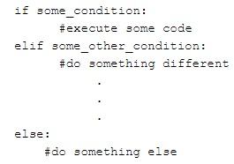
Δομή των If Statements
Υπάρχουν 3 δομές
Απλό if
If/else
If/elif/else

Slide 5
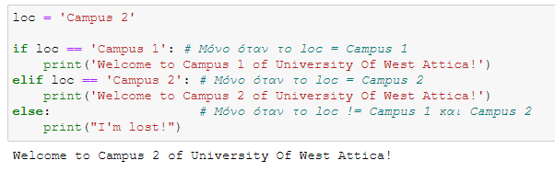
Παράδειγμα If/elif/else

Slide 6
Επαναλήψεις
Πολλά αντικείμενα στην Python είναι "iterable", δηλαδή έχουν την ικανότητα της επανάληψης.
Για παράδειγμα τα αντικείμενα σε μία λίστα ή οι χαρακτήρες μίας συμβολοσείρας!
Και τι σημαίνει αυτό;
Σημαίνει ότι μπορούμε να αξιοποιήσουμε αυτή την δυνατότητα με τους βρόχους for και while .

Slide 7
For Loops
Ένας βρόχος for λειτουργεί ως επαναλήπτης, δηλαδή περνά μέσα από στοιχεία που βρίσκονται σε μια ακολουθία ή οποιοδήποτε άλλο επαναλαμβανόμενο αντικείμενο.
Τα αντικείμενα τα οποία μπορούμε να χρησιμοποιήσουμε για επανάληψη περιλαμβάνουν:
Lists,
Strings,
Tuples και,
Dictionaries.

Slide 8

Δομή του For loop
Ας δούμε μερικά παραδείγματα!

Slide 9
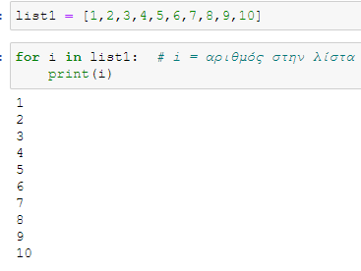
for loop με λίστα

Slide 10
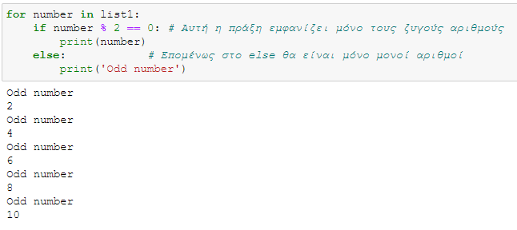
for loop με if statement

Slide 11
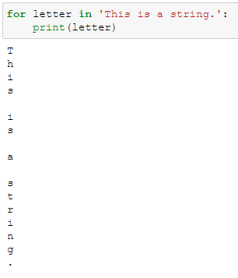
for loop με συμβολοσειρά

Slide 12
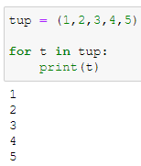
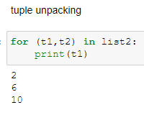
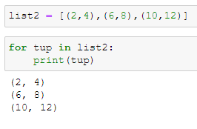
for loop με tuple
Σημείωση:
tuple unpacking είναι η ιδιότητα να παίρνουμε ξεχωριστά tuples μέσα από 1 άλλο αντικέιμενο, λίστες, λεξικά ή άλλα tuples

Slide 13
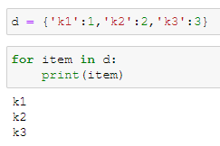
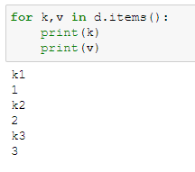
for loop με Dictionary

Slide 14
While Loops
Η εντολή while στην Python είναι ένας από τους πιο γενικούς τρόπους εκτέλεσης επανάληψης.
Μια εντολή while θα εκτελεί επανειλημμένα μια μεμονωμένη πρόταση ή μια ομάδα εντολών, εφόσον η συνθήκη είναι αληθής - True.
Γιατί ονομάζεται ‘Βρόχος’ ;
Ο λόγος που ονομάζεται 'βρόχος', είναι επειδή οι εντολές κώδικα επαναλαμβάνονται ξανά και ξανά μέχρι να μην πληροείται πλέον η συνθήκη που δίνεται!

Slide 15


Δομή του While
Η γενική και η πιο απλή δομή του while είναι:
Όμως μπορεί να γίνει και προσθήκη του else
Ας δούμε μερικά παραδείγματα!

Slide 16
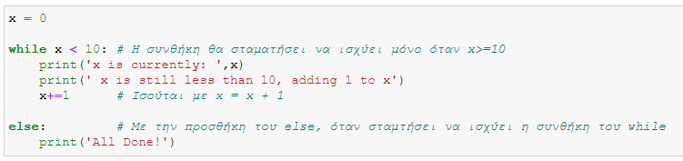
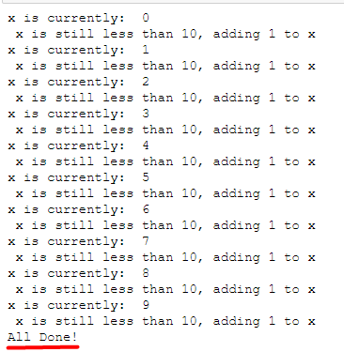
Output:

Slide 17
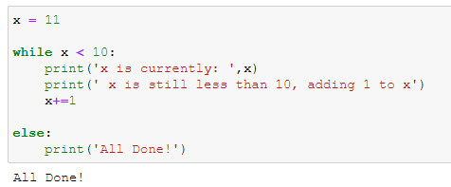
Τι θα γίνει όμως αν υπάρχει διαφορετική τιμή για το x;
Επειδή το x είναι 11 η συνθήκη του while είναι αυτομάτως αληθής, επομένως ο κώδικας οδηγείται το else και υλοποιεί τον κώδικα χωρίς να λάβει υπόψην του το πρώτο κομμάτι της επανάληψης

Slide 18
break, continue, pass Μερικές χρήσιμες εντολες
Στις επαναλήψεις, είναι πολύ σημαντικό να γνωρίζουμε ή και να χρησιμοποιούμε τις παραπάνω εντολές!
Η κάθε μία έχει την δική της ιδιότητα όπου την κάνει ιδιαίτερα χρήσιμη. Πιο συγκεκριμένα :
break: Σπάει εκτός του βρόχου και σταματά την επανάληψη.
continue: Πάει στην αρχή της πιο κοντινής επανάληψης.
pass: Δεν κάνει απολύτως τίποτα, απλά δίνει την δυνατότητα προσπέλασης του κώδικα.

Slide 19
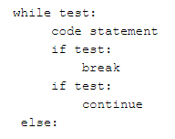
Η Δομή τους
Ας δούμε μερικά παραδείγματα!

Slide 20
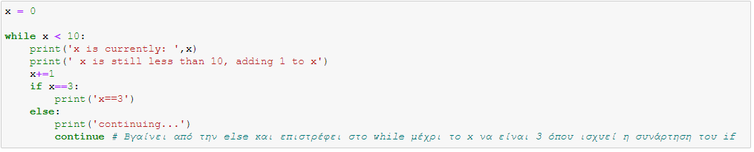
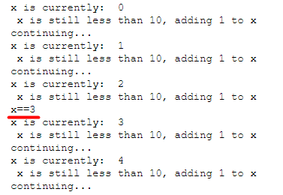
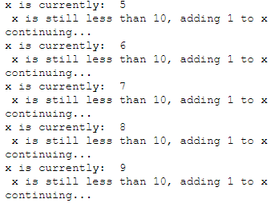
continue
Output:

Slide 21
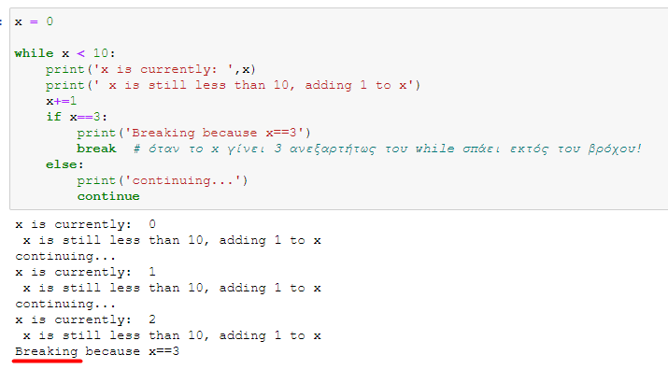
break

Slide 22

pass
Δίχως Output, απλά γίνεται προσπέλαση από τον κώδικα

